Slide 1
Массивы
Одномерный массив
(вектор)

Slide 2
Ввод элементов массива
1. Ввод в столбец элементов массива A из вещественных
чисел с количеством элементов n<=15:
var A:array[1..15] of real;
n,i : integer;
Begin
{ ввод размерности массива}
writeln(‘введите количество элементов’);
rеаdln(n);
{ ввод самих элементов массива}
writeln (‘Введите сами элементы’);
for i:=1 to n do { в цикле вводятся элементы а[i] }
readln (A[i])

Slide 3
Ввод элементов массива
2. Ввод в строку элементов массива A из целых
чисел с количеством элементов n<=100:
var A:array[1..100] of integer;
n,i : integer;
Begin
{ ввод размерности массива}
writeln(‘введите количество элементов’);
rеаdln(n);
{ ввод самих элементов массива в строку через пробел}
writeln(‘введите сами элементы’);
for i:=1 to n do { в цикле вводятся элементы а[i] }
read (A[i]);

Slide 4
Генерация элементов массива
3. Генерация элементов массива A из целых
чисел с количеством элементов n<=10:
var A:array[1..10] of integer;
n,i : integer;
Begin
{ ввод размерности массива}
writeln(‘введите количество элементов’);
rеаdln(n);
{ генерация самих элементов массива}
Randomize;
for i:=1 to n do
begin
A[i]:=Random(101); write(A[i])
end;

Slide 5
Изменение элементов массива
Увеличение элементов массива А из целых чисел с количеством
элементов n<=10 на 5
var A:array[1..10] of integer;
n,i :integer;
Begin
{ ввод элементов массива}
. . .
{изменение значений элементов массива в цикле}
for i:=1 to n do
A[i]:=A[i]+5;

Slide 6
Вывод элементов массива
Вывод (печать) элементов массива:
Печать элементов в один столбец
writeln(‘Массив А’);
for i:=1 to n do writeln (А[i]:5);

Slide 7
Контрольные вопросы:
Заданы массив a, размерностью 6 элементов, содержащий целые числа и массив b, размерностью 8 элементов, содержащий символьные величины.
1. Опишите массив а и массив b в разделе var.
2. Запишите команду для вывода элементов массива b в
строку через два пробела между соседними элементами.
3. Как вы считаете, можно ли в массив, который описан
следующим образом : var a:array[1..20] of integer;
поместить вещественные (действительные) числа?

Slide 8
Задача
Дан массив А целых чисел, состоящий менее чем из 20 элементов.
Составить программу в которой организуется:
Ввод элементов массива с количеством элементов - n, и распечатка элементов этого массива.
Все значения элементов массива увеличиваются на 10 и распечатывается изменённый массив.

Slide 9
Домашнее задание
§§12.1, 12.2 (страницы 133-137 до решения задач)
Упражнения и задания: №1 (страница 142 - письменно)

Slide 10
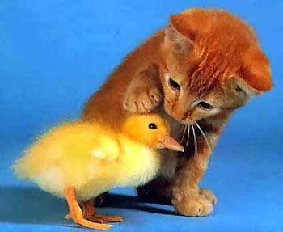
Сделайте гимнастику для глаз
Приступайте
к решению задачи
на ЭВМ

